Slide 1
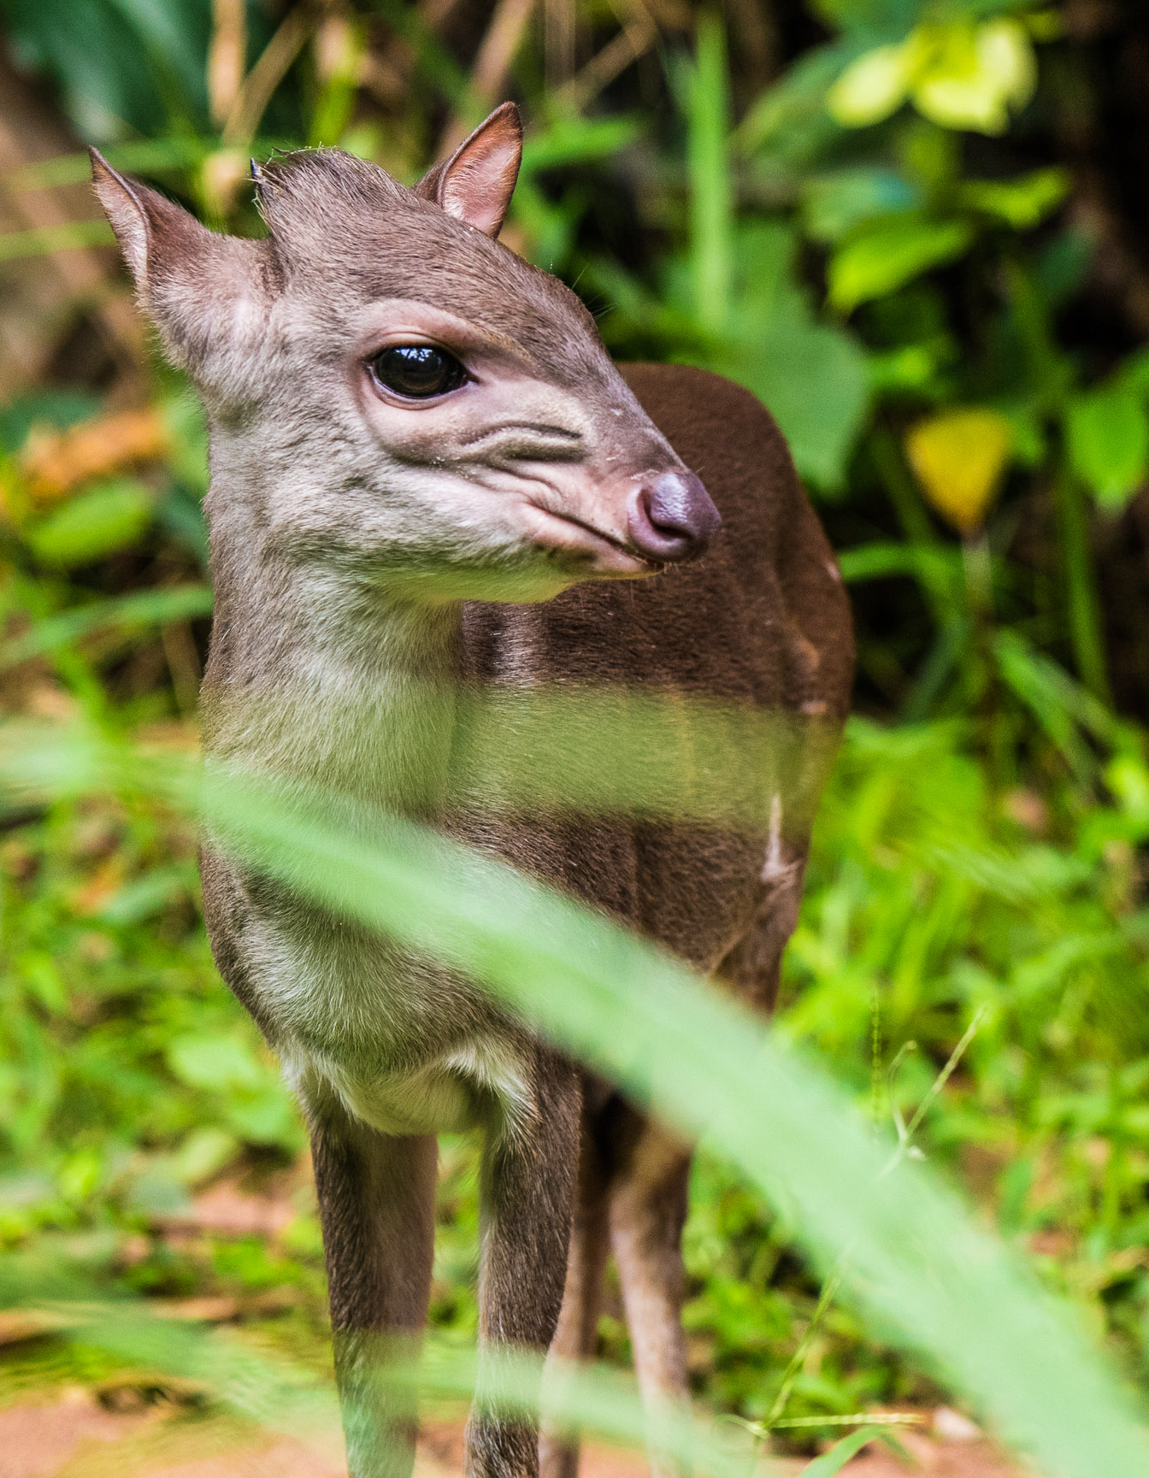






Projet d’appui à la revitalisation du Centre d’Echanges d’Informations sur la Diversité Biologique (CHM) en République Démocratique du Congo (RDC)
Jimmy NZABI EKAKA, Direction du Développement Durable/ MEDD-NEC
Atelier régional pour les pays partenaires francophones du Centre d’échange d’information pour la Convention sur la Diversité Biologique de la Belgique
Grand Popo (Bénin), 21 janvier 2026
© WCS/Mark Gately

Slide 2


Contexte
La RDC est l’un des pays les plus riches en biodiversité au monde
Son immense capital naturel qui comprend 60% des forêts du bassin du Congo, des milliers d’espèces endémiques et une grande diversité d’écosystèmes : rôle capital dans la stabilité écologique mondiale
Une part importante du patrimoine naturel de la RDC s’est dégradée, en raison de (1) la surexploitation des ressources ; (2) la déforestation ; (3) l’urbanisation non planifiée ; (4) les effets du changement climatique ; (5) les conflits armés.

Slide 3
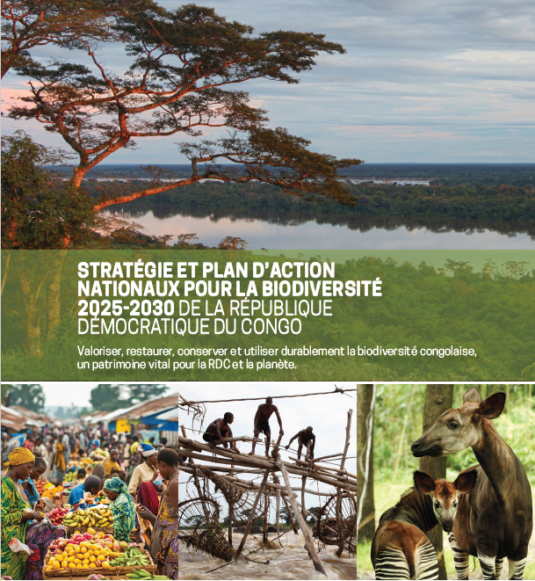
Contexte
Les SPANB 2025 – 2030 de la RDC visent :
La mobilisation accrue des ressources financières et techniques
Le renforcement des capacités des acteurs nationaux et locaux
Amélioration du suivi et de la redevabilité des engagements
Le CHM est appelé à jouer un rôle essentiel, d’où la nécessité de sa revitalisation

Slide 4
Projet de revitalisation du CHM-RDC
Objectif Global
Améliorer l’accès aux données et la diffusion d’informations pertinentes relatives à la diversité biologique pour les décideurs, les chercheurs et le grand public
sensibiliser les acteurs clés sur la conservation de la biodiversité et l’importance du CHM ;
former les gestionnaires et les contributeurs du CHM sur l’importance des données biodiversité et les outils de gestion ; et
fournir les informations fiables pour guider les décisions politiques et stratégiques en matière de biodiversité
Objectifs Spécifiques

Slide 5
Activités prévues
Planification et évaluation des besoins pour le CHM de la RDC
Sensibilisation des décideurs, chercheurs et public sur l'importance de la biodiversité et du CHM
Sessions de formation des gestionnaires, stagiaires et contributeurs au CHM
Suivi-évaluation et partenariat

Slide 6
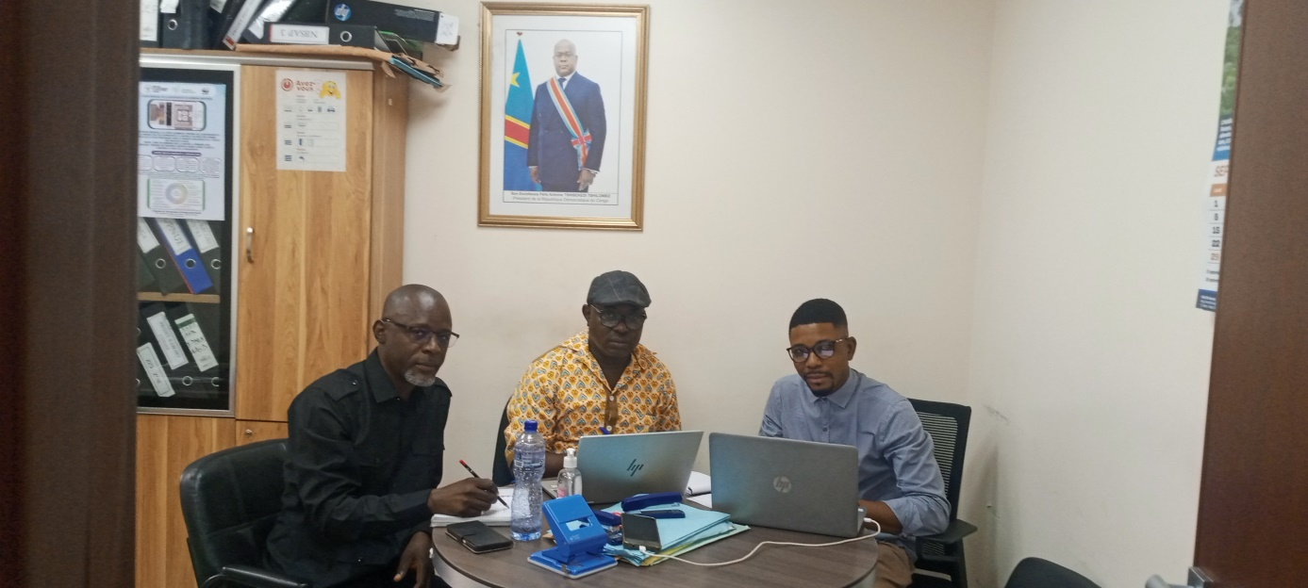
Activité réalisée
Identification des besoins pour la revitalisation du CHM :
La connexion internet : dédié au CHM
La collecte et la gestion des données : normalisation des données ; constitution d’une base des données
Formation et sensibilisation : formation du personnel ; sensibilisation du public
Partenariat : avec les ONG, Universités et Institutions de recherche ; et avec le réseau national experts

Slide 7
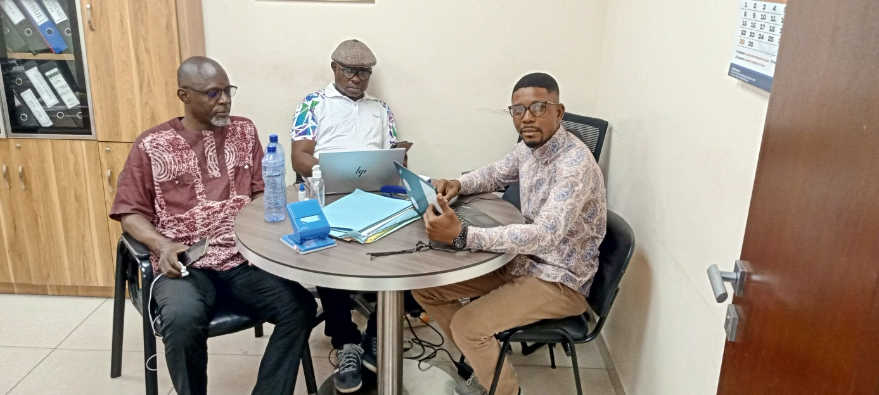
Etapes identifiées
Identification des étapes prioritaires pour la revitalisation du CHM-RDC :
Analyser les données existantes dans le CHM : identifier les données manquantes, obsolètes, dispersées ou peu accessibles
Identifier les sources potentielles : préciser où trouver quelle information
Evaluer les formats et fréquences : clarifier s’il faut PDF, Excel, vidéo, photo, publications scientifiques

Slide 8
Besoins en formations
Gestion des données
Bases des données
Liaisons entre générateurs et utilisateurs
Développement web
Communication et visibilité CHM

Slide 9
Analyse FFOM
FORCES | FAIBLESSES
Riche biodiversité Engagement institutionnel Partenariats potentiels Nouveaux animateurs du CHM | Infrastructure limitée Capacités techniques et financières insuffisantes Accès difficile aux données du reste éparses
OPPORTUNITES | MENACES
Projet de redynamisation du CHM Subvention de la GIZ Technologie innovante (PTK à Bioland, etc). Mise en œuvre des SPANB 2025-2030 Réseautage (CEBioS, CSB, BioSE-RDC, COSPAB etc.) | Catastrophes naturelles Guerre Non disponibilité des ressources financières

Slide 10
Recommandations
Faciliter l’accès à l’internet haut débit et développer des outils méthodologiques adaptés
Renforcer les capacités et développer les compétences du personnel dédié au CHM-RDC
Standardiser la collecte et la gestion des données via les protocoles de normalisation et la base des données
Rendre accessibles les données sur la biodiversité en les publiant sur le CHM-RDC
Organiser les campagnes de sensibilisation du public
Améliorer la collaboration avec différentes parties prenantes

Slide 11

Merci beaucoup pour votre attention soutenue
Jimmy NZABI EKAKA, Direction du Développement Durable
nzabiekaka@gmail.com
© WCS/Mark Gately

